Slide 1

Quelles stratégies pour l’emploi et les salaires ?
Antoine Bozio, EHESS, Paris School of Economics, IPP, CAE et CEPR
Etienne Wasmer, New York University Abu Dhabi, LISER-IZA et CEPR
15/06/2026
1

Slide 2

Introduction
Motivation
Contexte de finances publiques contraintes, chômage encore élevé et taux d’emploi plus faible que dans la plupart des autres économies avancées.
Question centrale de la conciliation entre, d’une part, une politique favorable à l’emploi et, d’autre part, une politique favorisant les salaires, dans un contexte de réduction du déficit.
Cette Note :
Revisite et étend les constats et conclusions du rapport Bozio-Wasmer (2024) sur le système de réductions générales des cotisations sociales et propose des pistes de réformes;
Propose une réflexion plus large sur les politiques pouvant favoriser l’emploi pour les populations et les territoires prioritaires.

Slide 3
Partie I.
Une stratégie de soutien à l’emploi qui atteint progressivement ses limites
15/06/2026
1

Slide 4
I. Une stratégie de soutien à l’emploi qui atteint progressivement ses limites
Les exonérations ont fortement réduit le coût des emplois au Smic
Début des années 1990 : chômage élevé et coûts du travail importants, notamment sur les bas salaires.
Suivi d’une succession de réformes ambitieuses d’allègement des charges sur les bas salaires
  Première phase ciblée (années 1990-2000) : entre 1 et 1,2 puis 1,3 Smic
  Seconde phase plus large (à partir de 2015) : jusqu’à 3,5 Smic
Jusqu’à -40,3 pp sur les cotisations employeur (initialement 47,2%)
Coût Smic / salaire médian (« ratio Kaitz ») est passé de 57 % en 1990 à 44 % en 2023
2025 : Réduction des allègements pour les plus hauts revenus
1er janvier 2026 : Unification des dispositifs en une réduction générale dégressive unique jusqu’à 3 Smic.

Slide 5
I. Une stratégie de soutien à l’emploi qui atteint progressivement ses limites
Des taux marginaux implicites élevés qui réduisent les incitations
Objectifs des politiques de soutien aux bas salaires :
Réduire le coût du travail pour favoriser l’emploi : allègements/exonérations de cotisations
Augmenter le revenu disponible des salariés modestes : prime d’activité
Mais, parce que dégressifs, ces dispositifs créent des taux marginaux implicites élevés.
Le taux marginal implicite détermine le coût salarial nécessaire pour augmenter d’un euro le revenu disponible d’un salarié (ou coin fiscal marginal).
Pour les salariés situés entre 1 et 1,4 SMIC (cœur de cible des dispositifs de soutien), une hausse de 100 euros en salaire net peut parfois nécessiter plus de 400 euros de coût salarial.

Slide 6
I. Une stratégie de soutien à l’emploi qui atteint progressivement ses limites
Des taux marginaux implicites élevés qui réduisent les incitations
Arbitrage nécessaire pour toute politique de baisse de coût / augmentation des transferts ciblés sur les bas salaires :
Effet de niveau : favorisent l’emploi et le revenu disponible;
vs.
Effet de pente : freinent les progressions salariales en réduisant les incitations :
  Pour les travailleurs : effort, formation.
  Pour les employeurs : augmentations marginalement coûteuses, emplois à bas salaires favorisés.
Conséquences de l’effet de pente :
Réduction du revenu net des salariés
Augmentation du coût salarial total
Diminution de l’emploi

Slide 7
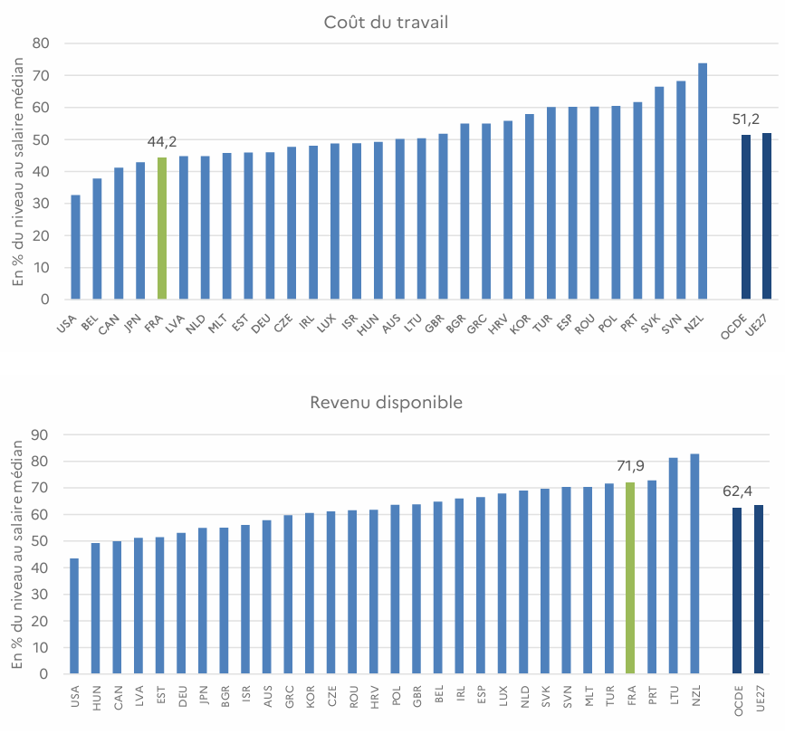
I. Une stratégie de soutien à l’emploi qui atteint progressivement ses limites
Les exonérations ont fortement réduit le coût des emplois au Smic
Graphique 1 : Coût du travail et revenu disponible au Smic, (% salaire médian)
Constat 1. Le revenu disponible au salaire minimum est un des plus élevés des pays de l’OCDE (71,9 % du salaire médian) alors que le coût du salaire minimum, après réductions de cotisations employeur, est désormais un des plus faible (44,2 %).
Source : Rapport Bozio-Wasmer (2024), OCDE

Slide 8
I. Une stratégie de soutien à l’emploi qui atteint progressivement ses limites
Un coût salarial important pour augmenter le net des bas salaires
Deux mesures d’incitations au travail et à l’emploi (1/2) :
Taux marginal implicite sur le retour à l’emploi (marge extensive) aussi appelé taux marginal effectif : part d’une hausse de revenu, induite par l’entrée en emploi, captée par le système socio-fiscal → Incitation à l’activité vs. inactivité.
  Années 1990 : taux très élevés (env. 100%) : « trappes à inactivité »
  Années 2000 : réduction des taux pour inciter à l’activité : primes pour l’emploi, intéressement, modification des prestations logement

Slide 9
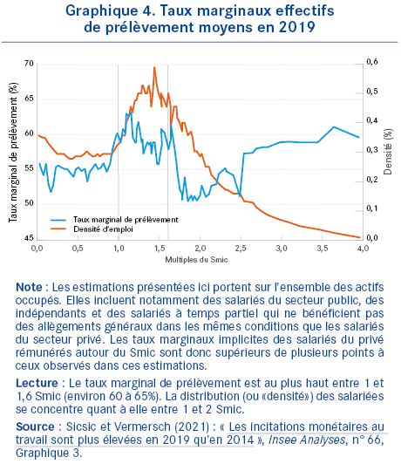
I. Une stratégie de soutien à l’emploi qui atteint progressivement ses limites
Un coût salarial important pour augmenter les salaires entre 1 et 1,6 Smic

Slide 10
I. Une stratégie de soutien à l’emploi qui atteint progressivement ses limites
Un coût salarial important pour augmenter les salaires entre 1 et 1,6 Smic
Deux mesures d’incitations au travail et à l’emploi (2/2) :
Taux marginal implicite sur les progressions de salaire (marge intensive) : part d’une hausse de revenu d’activité captée par le système socio-fiscal → incitations sur les heures travaillées et la progression salariale
  La dégressivité des incitations à l’emploi et à l’activité introduites depuis les années 1990 a entrainé une hausse des taux marginaux entre 1 et 1,6 Smic.
  Des réformes visant à renforcer les incitations au travail ont contribué à réduire les taux marginaux implicites pour les ménages à bas revenus.
  Asymétrie des effets côté employeur et côté ménages : un point de pourcentage en plus de taux marginal implicite a des effets nettement plus importants côté ménages.
Constat 2. Les taux marginaux sur le salaire sont les plus élevés là où se concentre une grande partie de l’emploi, entre le salaire minimum et le salaire médian, à rebours de la littérature sur la taxation optimale qui recommande au contraire de réduire les taux marginaux là où se concentre une grande partie de l’emploi.

Slide 11
I. Une stratégie de soutien à l’emploi qui atteint progressivement ses limites
Des effets sur l’emploi probablement plus faibles aujourd’hui
1er élément d’appréciation de l’efficacité des politiques de soutien à l’emploi : le coût budgétaire par emploi créé (CB)
Nécessite d’évaluer la sensibilité (« élasticité ») de l’emploi au coût du travail
Deux pans de la littérature permettent d’éclairer cette question :
  Estimations empiriques des effets emploi du salaire minimum : très fournies, mais pas totalement extrapolables aux questions d’allègement de cotisations.
  Estimations empiriques des effets emploi induits par des variations des cotisations : plus directement interprétables, mais moins d’études dans la littérature.

Slide 12
I. Une stratégie de soutien à l’emploi qui atteint progressivement ses limites
Des effets sur l’emploi probablement plus faibles aujourd’hui
Littérature sur le salaire minimum :
Des effets emploi modestes
  Effets plus importants pour les jeunes et peu qualifiés
  Effets modestes voire positifs pour des niveaux de salaire minimum bas, et négatifs pour des niveaux plus hauts
  Pas directement transposable aux allègements (asymétrie potentielle, stimulation simultanée de l’offre par l’augmentation des salaires nets)
Littérature sur les cotisations employeur :
Moins d’études → travail de méta-analyse en Europe : 16 études empiriques en France, Hongrie, Suède, et Finlande.
Elasticités globalement plus fortes que pour le salaire minimum (attendu)
Forte hétérogénéité entre les études

Slide 13
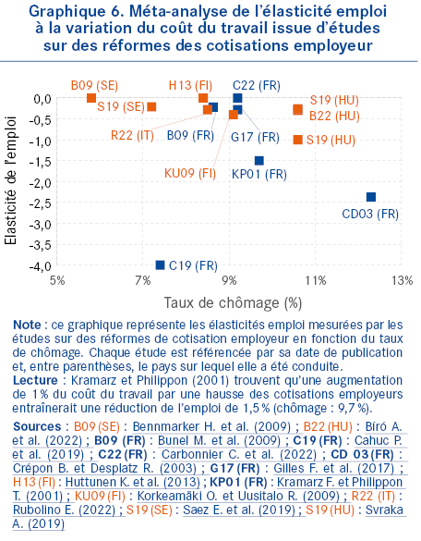
I. Une stratégie de soutien à l’emploi qui atteint progressivement ses limites
Des effets sur l’emploi probablement plus faibles aujourd’hui
Quelles sens donner à cette hétérogénéité ?
La méta-analyse de ces études a permis de dégager plusieurs facteurs. Les effets emploi sont notamment :
Plus forts pour les bas salaires, jeunes et peu qualifiés, et proches de zéro pour les salaires moyens/hauts.
Plus forts lorsque le chômage est plus élevé / conjoncture plus détériorée
Plus forts lorsque le coût du Smic relativement au salaire médian est plus élevé.

Slide 14
I. Une stratégie de soutien à l’emploi qui atteint progressivement ses limites
Des effets sur l’emploi probablement plus faibles aujourd’hui
Constat 3. Les élasticités emploi au coût du travail sont plus fortes pour les salaires proches du Smic, mais elles diminuent avec le taux de chômage et sont faibles si le coût relatif du salaire minimum est faible. Elles restent plus élevées sur des publics ciblés comme les jeunes et les individus sans qualification.
Source : Calculs du CAE

Slide 15
I. Une stratégie de soutien à l’emploi qui atteint progressivement ses limites
Des effets potentiellement désincitatifs des taux marginaux élevés
2nd élément d’appréciation de l’efficacité des politiques de soutien à l’emploi : le coût salarial nécessaire pour augmenter le revenu net disponible des salariés (CS).
Nécessite d’évaluer cette fois la sensibilité (« élasticité ») de l’activité des salariés aux taux marginaux implicites auxquels ils sont soumis.
Beaucoup de travaux sur les effets des taux marginaux du système socio-fiscal, mais peu de travaux concentrés sur les effets de pente des cotisations sociales.
Meta-analyse de Chetty (2012) donne une élasticité de l’offre de travail à la marge intensive entre 0,28 et 0,54.
Travaux sur la marge extensive (EITC, prime d’activité) : fortes élasticités sur la marge extensive, mais aussi effet négatif sur la marge intensive pour les tranches de salaires touchées par la dégressivité des dispositifs.

Slide 16
I. Une stratégie de soutien à l’emploi qui atteint progressivement ses limites
Afficher à la fois le coût et les effets potentiellement désincitatifs
Recommandation 1. Procéder à un état des lieux approfondi du système actuel pour plusieurs cas-types de ménages (un seul revenu, deux revenus, différentes compositions familiales) sur les deux dimensions pertinentes de ces politiques :
- Le coût budgétaire par emploi créé CB, hors et avec effets d’équilibre (un emploi créé diminuant les prestations et augmentant les recettes fiscales)
- Le coût salarial supplémentaire CS d’augmenter d’un montant fixe (100 euros) le salaire disponible net après fiscalité et transferts.

Slide 17
I. Une stratégie de soutien à l’emploi qui atteint progressivement ses limites
Difficultés concentrées sur les jeunes, seniors et certains territoires
Années 1990 : allègements généraux répondaient à un chômage diffus dans l’ensemble de la population active.
Aujourd’hui : les faibles taux d’emploi se concentrent sur les -28 ans, +60 ans, et certains territoires.

Slide 18
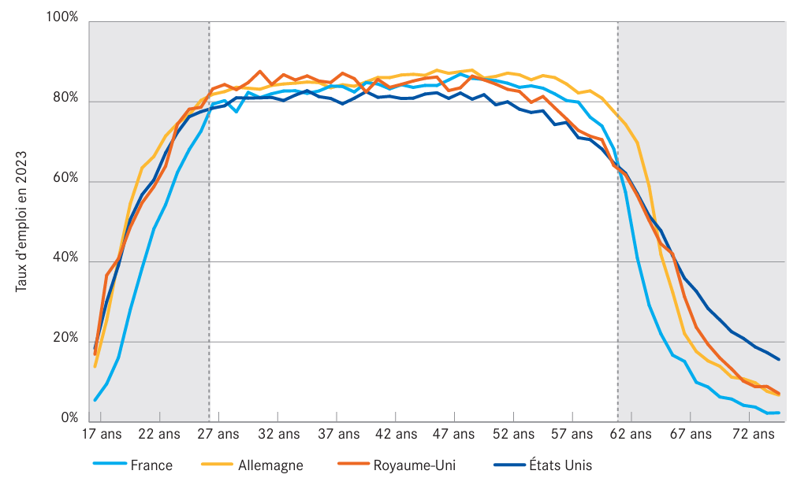
I. Une stratégie de soutien à l’emploi qui atteint progressivement ses limites
Difficultés concentrées sur les jeunes, l’emploi des seniors et certains territoires
Constat 4. Le différentiel de taux d’emploi de la France par rapport à des pays européens comme l’Allemagne et le Royaume-Uni s’explique entièrement par le différentiel d’emploi des moins de 28 ans et des plus de 60 ans. Les personnes avec une faible qualification sont aussi particulièrement et durablement éloignées du marché du travail.
Graphique 3 : Taux d’emploi par âge et par pays
Source : Bozio et al. (2025), Focus CAE n°110

Slide 19
I. Une stratégie de soutien à l’emploi qui atteint progressivement ses limites
Difficultés concentrées sur les jeunes, l’emploi des seniors et certains territoires
Pour résumer, trois grandes conclusions :
La sensibilité emploi des réductions de cotisations sociales est probablement nettement plus faible aujourd’hui que dans les années 1990.
La sensibilité de l’offre de travail et des revenus d’activité aux taux marginaux implicites est significative, et les taux marginaux élevés entre 1 et 1,6 Smic sont donc problématiques.
Le déficit de taux d’emploi de la France tient essentiellement au déficit d’intégration des jeunes et à un faible taux d’emploi des seniors.

Slide 20
Partie II.
Vers une nouvelle stratégie pour le plein emploi de qualité
15/06/2026
1

Slide 21
II. Vers une nouvelle stratégie pour un plein emploi de qualité
Objectifs
3 grands objectifs :
Améliorer le système socio-fiscal pour réduire le coût employeur d’augmenter les revenus nets disponibles (politique de réduction de cotisation, mais aussi côté ménages) afin de limiter les trappes à bas salaires et les effets de pente.
Améliorer de façon structurelle et durable l’insertion des jeunes sur le marché du travail et l’emploi des seniors.
Mieux maitriser les politiques spatiales, territoriales et urbaines, afin de prendre aussi en compte leurs effets sur l’emploi.

Slide 22
II. Vers une nouvelle stratégie pour un plein emploi de qualité
Réduction progressive des réductions généralisées de cotisation
Réforme Ferracci-Guedj : Désindexation du seuil de déclenchement dans la partie supérieure de la distribution des salaires.
Mais sans désindexation des seuils au niveau du Smic → augmentation de la pente et renforcement des taux marginaux implicites.
Recommandation 2. Nous recommandons une désindexation progressive mais immédiate des allègements généraux de cotisation dès le Smic. Cette mesure dégagera des marges de manœuvres budgétaires pour des politiques plus structurelles d’emploi.
Recommandation 3. Nous proposons a minima que les recommandations d’évolutions du Smic soient menées conjointement à celles sur les allègements généraux dans le cadre d’un nouveau mandat du Comité d’experts du Smic qui fera des propositions de réforme des modalités d’indexation du Smic et des allègements généraux.

Slide 23
II. Vers une nouvelle stratégie pour un plein emploi de qualité
Meilleur ciblage des politiques de soutien à l’emploi
Les évaluations empiriques montrent que les effets emploi sont généralement bien plus élevés lorsque les dispositifs de réduction du coût du travail sont ciblés sur des publics prioritaires.
Le système des allègements de cotisation doit être simplifié, avec un barème majoré unique, utilisé pour cibler les populations les plus éloignées de l’emploi.
Nous recommandons par ailleurs de revoir la prime d’activité comme un instrument de l’incitation au retour en emploi.
Recommandation 4. Conserver les réductions fortes de cotisations employeur pour les publics les plus susceptibles d’en bénéficier, c’est-à-dire les jeunes de moins de 25 ans et les publics les plus éloignés de l’emploi.

Slide 24
II. Vers une nouvelle stratégie pour un plein emploi de qualité
Renforcer l’insertion des jeunes sur le marché du travail
Consensus sur le déficit accru en France dans l’insertion sur le marché du travail après la formation initiale (Cahuc et Hervelin, 2023 ; Focus CAE, 2025)
Grandes disparités de taux d’insertion entre formations : de 0 à 80% (Cahuc et Hervelin, 2023), et demande parfois non pourvue pour les formations qui insèrent le plus.
Plusieurs travaux documentent par ailleurs les effets positifs des dispositifs augmentant les liens entre employeurs et jeunes en formation (par exemple le dispositif « Avenir Pro », évalué dans Cahuc et al. 2014, Note IPP n°109)
Déjà entamé en mai 2026 avec le « Plan d’accélération pour l’emploi des jeunes »
Recommandation 5. Documenter les taux d’insertion de chaque formation. Adapter l’offre de formation aux débouchés du marché du travail. Renforcer les liens entre les formations de fin de parcours éducatif et les entreprises.

Slide 25
II. Vers une nouvelle stratégie pour un plein emploi de qualité
Renforcer l’insertion des jeunes sur le marché du travail
Question du nombre de NEET est centrale dans la politique d’éducation et aura un impact important sur le taux d’emploi.
Plusieurs travaux du CAE comparent l’efficacité de différentes pistes de réforme éducatives pour améliorer l’insertion des jeunes (Guadalupe et al, 2022 ; Grenet et Landais, 2025)
S’y ajoute le constat récurrent d’un sous-investissement en France dans l’éducation primaire relativement aux autres pays de l’OCDE.
On peut enfin noter les évaluations empiriques positives de la « Garantie Jeune » (Comité scientifique 2018, Filipucci 2021, IPP 2025)
Recommandation 6. Investir dans l’éducation primaire pour réduire le nombre de décrocheurs et de NEET. Poursuivre les politiques de formation et d’insertion intensives à destination des jeunes décrocheurs.

Slide 26
II. Vers une nouvelle stratégie pour un plein emploi de qualité
Améliorer le taux d’emploi des seniors
Forte amélioration du taux d’emploi des 55-59 ans, mais écart qui reste fort par rapport à nos voisins européens sur la tranche 60-64 ans.
Rappeler que le principal levier pour favoriser l’emploi des seniors est le report de l’âge de cessation d’activité
Au-delà de l’ambition de cette note de proposer de nouvelles pistes de réforme du système de retraite, mais néanmoins:
  Les dispositifs de retraite anticipée pour carrière longue sont devenus de moins en moins ciblés sur les salariés les plus fragiles
  Les incitations au report d’activité restent limitées par la double condition d’obtention du taux plein (par l’âge et par la durée d’assurance).
L’enjeu est de permettre à ceux ou celles qui ont un état de santé dégradé de pouvoir cesser ou réduire leur activité de façon plus précoce, tout en favorisant un report global de l’âge du retrait du marché du travail.

Slide 27
II. Vers une nouvelle stratégie pour un plein emploi de qualité
Améliorer l’emploi par les politiques de logement et de transport
Les politiques de logement et de transport : politiques structurelles complémentaires aux politiques de l’emploi.
Des coûts élevés de logement ou des temps de transport importants limitent la mobilité des travailleurs, réduisent l’accès aux bassins d’emploi les plus dynamiques, augmentent les salaires d’équilibre et compliquent les recrutements.
Ces politiques spatiales doivent donc systématiquement être pensées à l’aune de leurs effets sur la formation des salaires et sur l’emploi
Recommandation 7. Favoriser la construction de logements dans les zones denses en emploi et améliorer la mobilité résidentielle afin de faciliter l’accès à l’emploi des travailleurs modestes.
Recommandation 8. Favoriser les transports des zones à chômage élevé vers les centres denses en emploi, pour jouer sur l’offre de travail globale en permettant aux travailleurs d’accepter plus facilement de nouveaux emplois.

Slide 28
Conclusion
La politique de réduction des cotisations sociales, qui a constitué depuis les années 1990 un levier central de la politique de l’emploi, atteint progressivement ses limites.
  Sans remettre en cause les effets positifs qu’elle a eus sur l’emploi peu qualifié, l’évolution du marché du travail et du système socio-fiscal conduit aujourd’hui à réinterroger le ciblage et l’ampleur de ces dispositifs.
Dans un contexte où les difficultés d’accès à l’emploi se concentrent davantage sur certains publics et certains territoires, la stratégie de soutien à l’emploi gagnerait à être progressivement rééquilibrée en faveur de politiques plus structurelles, notamment dans les domaines de la formation, de l’éducation, du logement et de la mobilité.
  Ces politiques peuvent contribuer durablement à améliorer l’accès à l’emploi, les trajectoires salariales et la montée en gamme de l’économie française.

